Slide 1
Mokyklos kultūra
Gimnazijos veiklos įsivertinimas
2015 m.

Slide 2
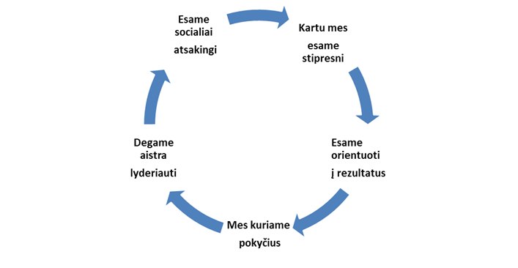
Vertybės

Slide 3
Mokinių apklausa Aukščiausios vertės:
4.1. Greta įprastinių pamokų mokykloje organizuojama ir kitokia veikla (būreliai, šventės, meno renginiai, projektinės savaitės ir pan.). 3,6
4.2. Mokytojai tiki, kad kiekvienas iš mūsų gali padaryti pažangą, mokantis jo dalyko. 3,4
4.3. Aš jaučiuosi saugiai visoje mokykloje: klasėje, koridoriuose, kieme, valgykloje, tualetuose 3,4
4.4. Aš esu patenkintas, kad mokausi būtent šioje mokykloje 3,4
4.5. Apie mūsų mokyklą mokiniai ir tėvai atsiliepia teigiamai. 3,3

Slide 4
Žemiausios vertės
5.1. Mūsų mokyklos mokiniai drausmingai elgiasi net ir tada, kai nemato mokytojai. 2,1
5.2. Mano tėvai mokykloje aktyvūs – įsitraukia į renginių organizavimą, veda pamokas, vyksta kartu į ekskursijas, žygius ir kt. 2,4
5.3. Per paskutinius du mėnesius mūsų klasėje (mokykloje) iš mokinių nesijuokė, nesišaipė, nesityčiojo. 2,4
5.4. Mokytojai mane dažnai pagiria. 2,7
5.5. Aš mielai padedu organizuoti mokyklos renginius, šventes 2,8

Slide 5
Tėvų apklausa
7.1. Mano vaiko mokykla yra gera mokykla 3,7
7.2. Aš esu patenkintas(-a), kad vaikas mokosi būtent šioje mokykloje 3,7
7.3. Greta įprastinių pamokų mokykloje organizuojama ir kitokia veikla (būreliai, šventės, meno renginiai, projektinės savaitės ir pan.). 3,7
7.4. Iš mano vaiko mokytojai tikisi pažangos pagal jo gebėjimus 3,7
7.5. Mokyklos personalas yra geranoriškas bendraudamas su tėvais 3,6

Slide 6
Žemiausios vertės
8.1. Mano vaikas gerai atsiliepia apie visus savo bendraklasius 2,9
8.2. Esu patenkintas(-a) savo vaiko mokymosi rezultatais 3,0
8.3. Tėvų išsakytos nuomonės, kritika ir pasiūlymai yra aptariami ir įgyvendinami. 3,1
8.4. Jeigu mokiniai yra fiziškai arba dvasiškai skriaudžiami, mokykla imasi veiksmų, kad užkirstų tam kelią. 3,2
8.5. Per paskutinius du mėnesius mokykloje iš mano vaiko nebuvo juokiamasi, šaipomasi, tyčiojamasi. 3,2

Slide 8
Klausimai, dėl kurių sprendimo turime susitarti
Mokinių drausmė ir kultūra
Tėvų švietimas ir įsitraukimas į mokyklos gyvenimą
Klasės mikroklimato gerinimas,
siekiant mokymosi kultūros.
Visų mokinių tinkamo elgesio gimnazijoje skatinimas

Slide 9
2016 m.
Tobulinsime
1.1.6. Klasių mikroklimatą
1.3.1. Darbo tvarką ir susitarimų laikymąsi gimnazijoje
1.3.2. Pageidaujamą elgesį

